Slide 1
第1章电路设计基础知识

Slide 2
内容导航
目标设置 | 建立电路、电路板的基本概念
内容设置 | 电路与电路图的基本概念；印制电路板设计、工艺设计及生产流程
能力培养 | 具备电路基本知识及专业素养能力
本章特色 | 通过丰富的图片介绍电路的基本概念及印制电路板的生产流程

Slide 3
1.1 电路的基本概念
1、什么是电路
电路又称导电回路或电子回路，是电流流过的回路，是用金属导线将电气、电子部件（如电阻、电容、电感、二极管、三极管、电源和开关等）按一定方式连接起来构成的网络。
2、电路的分类
根据电路中流过的电流性质，一般把电路分为直流电路和交流电路两种，直流电通过的电路称为“直流电路”，交流电通过的电路称为“交流电路”。
根据电路所处理信号的不同，电路可以分为模拟电路和数字电路。

Slide 4
1.2 电路图
电路图是指反映电路中元器件之间电气连接关系的图，在日常的工作中，电路图通常是指电路原理图。电路图是所有电子产品的“档案”，掌握电路图是从事电子产品生产、装配、调试及维修的重要基础。
根据电路应用的行业领域的不同，电路中常涉及电路框图、电路原理图、印制电路板图、电路元器件分布图、电路板装配图、电路点位图和电路实物图等概念，而且容易混淆，下面分别加以说明。

Slide 5
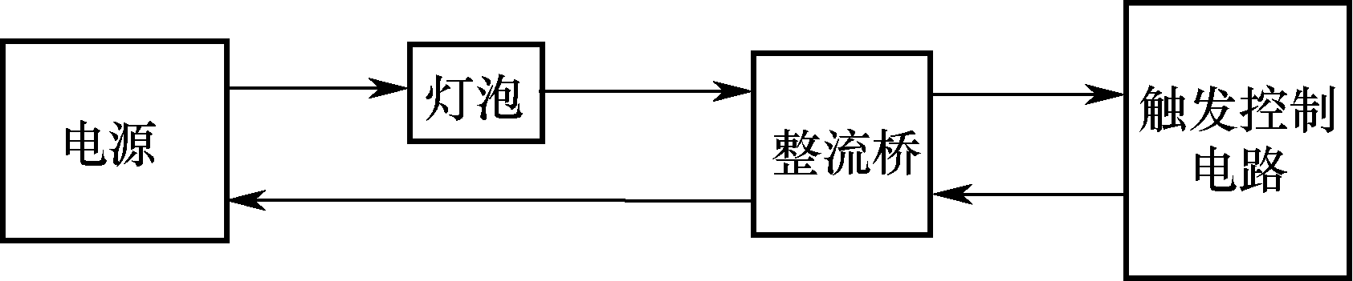
1．电路框图
电路框图又称电路方框图，是一种用方框、线段和箭头表示电路各组成部分之间的相互关系的功能图，其中每个方框都表示一个单元电路，线段和箭头则表示单元电路之间的关系和电路中信号的走向。
图1-2 调光台灯的电路框图

Slide 6
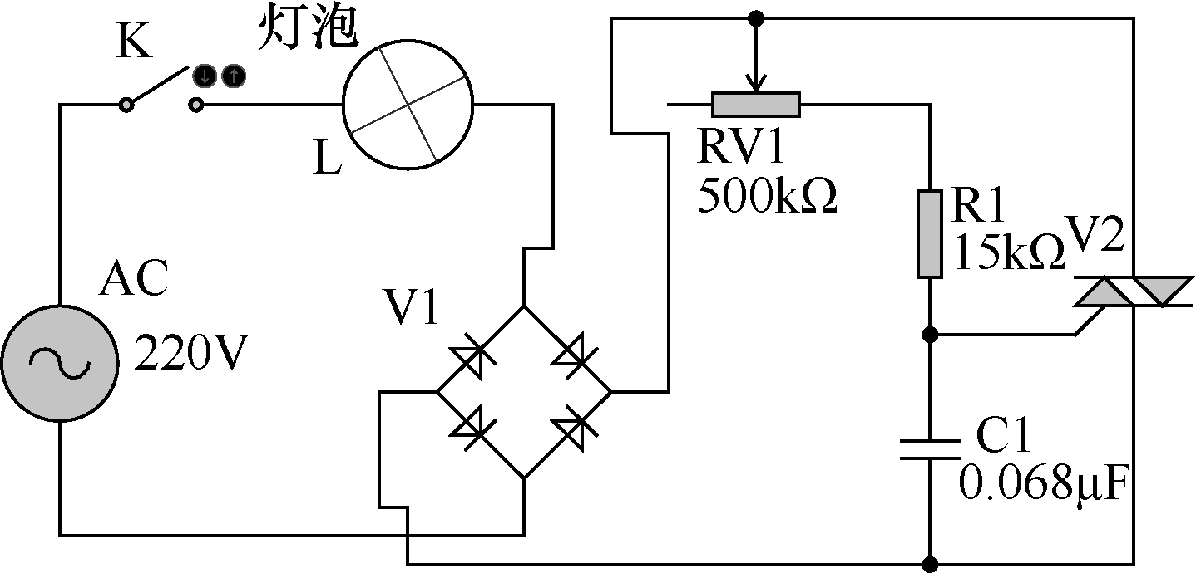
2．电路原理图
电路原理图是由代表不同电子元器件的元器件符号、各元器件符号之间的连线及连线之间的节点所构成的一种图纸，是电子产品中最常见的一种电路图（日常所说的“电路图”主要是指电路原理图）。
图1-3 调光台灯的电路原理图

Slide 7
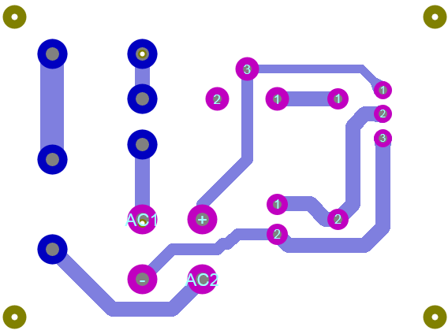
3．印制电路板图
印制电路板图是一种布线图，是用于制作印制电路板的图纸，印制电路板图又称印制线路板图，简称印制图或PCB（Printed Circuit Board）图。印制电路板图一般包含印制线路（铜箔线条）和接点，调光台灯的印制电路板图如图1-4所示。
图1-4 调光台灯的印制电路板图

Slide 8
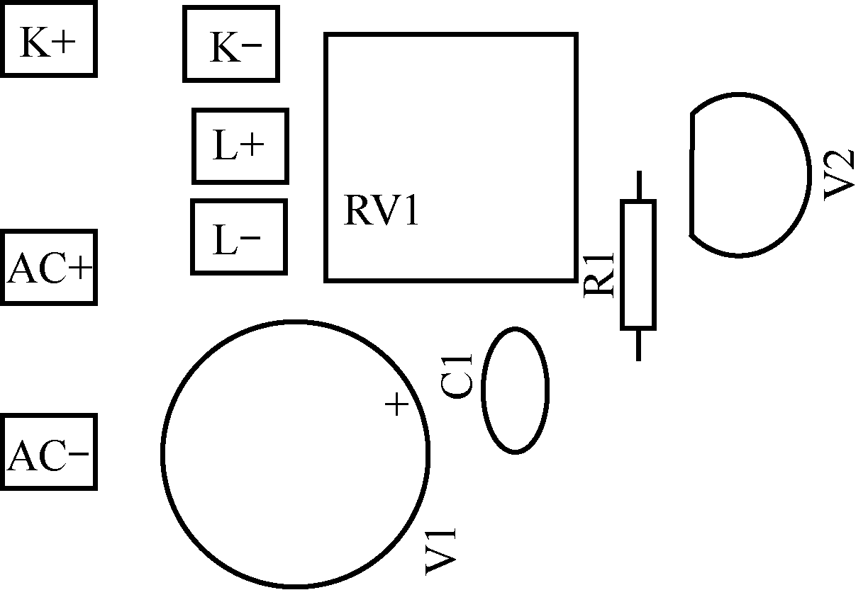
4．电路元器件分布图
电路元器件分布图是一种能直观表示实物电路中元器件实际分布情况的图。
图1-5 调光台灯的电路元器件分布图

Slide 9
5．电路板装配图
电路板装配图是电子产品整机装配图的一部分，电路板装配图上的符号往往是电子元器件的实物外形图。
6．电路点位图
电路点位图是一种电子文档格式，该文档主要包含印制电路板图和电路板图上元器件的名称、电压、电流及该元器件与其他元器件之间的连接关系等信息。
7．电路实物图
电路实物图就是电子电路的实际物体图片，也就是在印制电路板上安装元器件后的实物图，

Slide 10
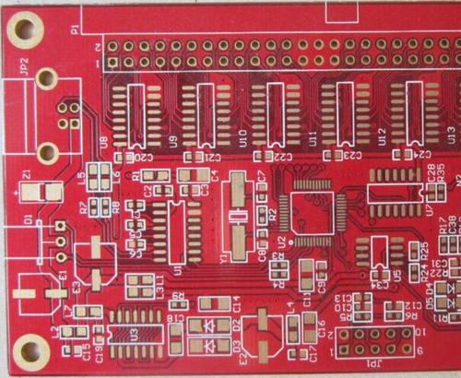
1.3 印制电路板
1．印制电路板简介
印制电路板又称印制线路板，简称印制板或PCB，由绝缘底板、连接导线和装配焊接电子元器件的焊盘组成，如图1-7所示。
图1-7 印制电路板

Slide 11
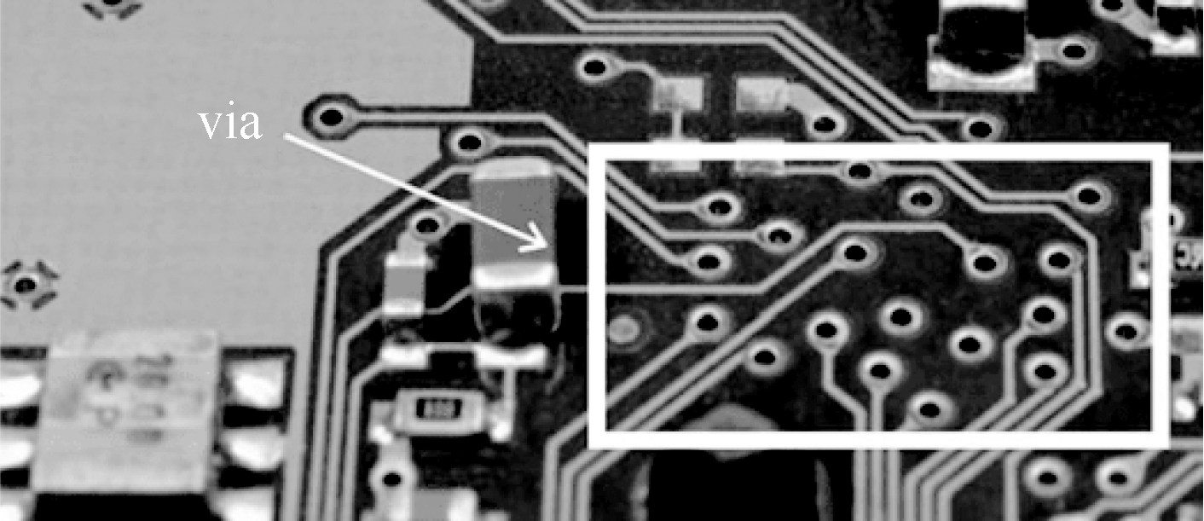
2．印制电路板的组成
目前的印制电路板主要由以下几部分组成。
（1）印制线（Pattern）
（2）介电层（Dielectric）
（3）孔（Through Hole/Via）
（4）焊盘（Soldering Pad）
（5）元器件面（Component Side）
（6）焊接面（Solder Side）
（7）阻焊层（Solder Resistant/Solder Mask）

Slide 12
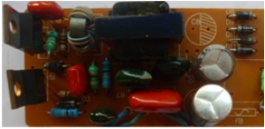
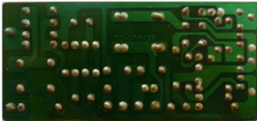
3．印制电路板的分类
1）根据印制电路板的层数来分
印制电路板可分为单面板、双面板和多层板。常见的多层板一般为4层板或6层板，复杂的多层板可达几十层。
（1）单面板。
（a）单面板顶层 （b）单面板底层 图1-8 单面板

Slide 13
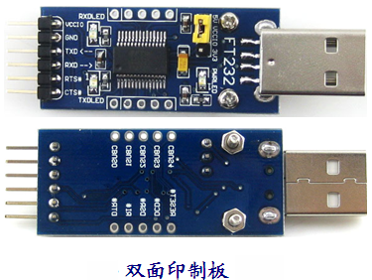
（2）双面板
（a）双面板顶层 （b）双面板底层 图1-9 双面板

Slide 14
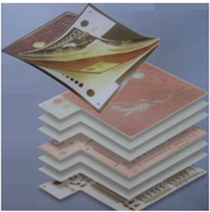
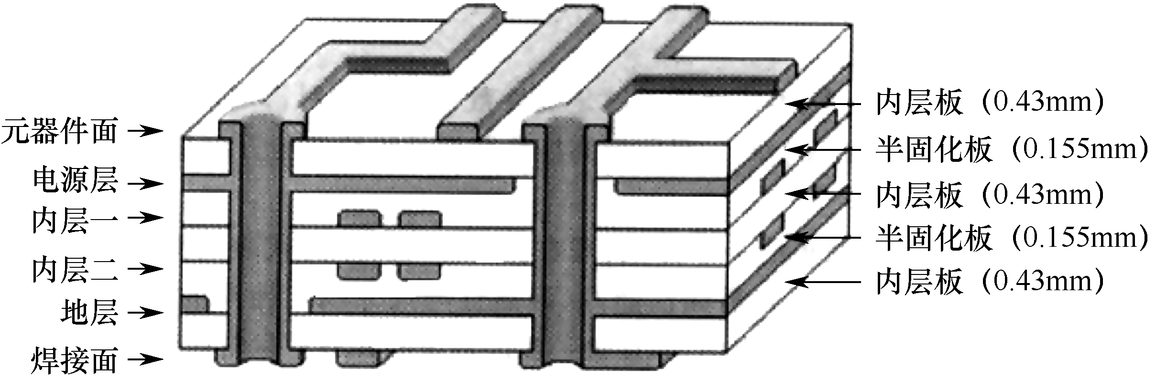
（3）多层板
在绝缘基板上制成三层或三层以上电路的电路板称为多层板（Multi-Layer Boards），它是由几层较薄的单面板或双面板黏合而成的，其厚度一般为1.2～2.5mm，如图1-16所示。
多层板结构示意图
图1-16 多层电路板拼接示意图

Slide 15
4．印制电路板设计软件
1）Protel/Altium Designer
2）Cadence allegro
3）PADS
4）Proteus

Slide 16
1.4 印制电路板图设计基础
1．印制电路板（PCB）图的设计步骤
1）绘制电路原理图
2）生成网络表
3）设计PCB图
4）PCB图保存与提交

Slide 17
1.4 印制电路板图设计基础
2．印制电路板图的布局
1）印制电路板图的整体布局
2）印制电路板图的元器件布局
3）印制电路板图的导线布局
4）印制电路板图的焊盘布局
5）印制电路板图的导线宽度设计
6）印制电路板图的导线间距设计
7）印制电路板图的导线图形设计

Slide 18
1.5 印制电路板的生产工艺和制作过程
1.5.1 印制电路板的生产工艺
现代印制电路板的制造工艺主要分为减成法、加成法和积层法。
1．减成法 利用化学品或机械将空白的电路板（即铺有一块完整金属箔的电路板）上不需要的地方除去，余下的地方便是需要的电路，称为减成法。
2．加成法
在绝缘基材表面有选择地沉积导电金属而形成导电图形（电路图）的方法，称为加成法。
3．积层法
积层法是制作多层板的方法之一，是在制作内层后才包上外层，再对外层用减成法或加成法处理的一种方法。不断重复积层法的动作，可以得到更多层的多层板，此为顺序积层法。

Slide 19
1.5.2 简单印制电路板的制作过程
1．用电路设计软件设计印制电路板图
2．打印印制电路板图（PCB图）
3．裁剪覆铜板
4．预处理覆铜板
5．转印电路板
6．腐蚀电路板
7．电路板钻孔
8．电路板预处理

Slide 20
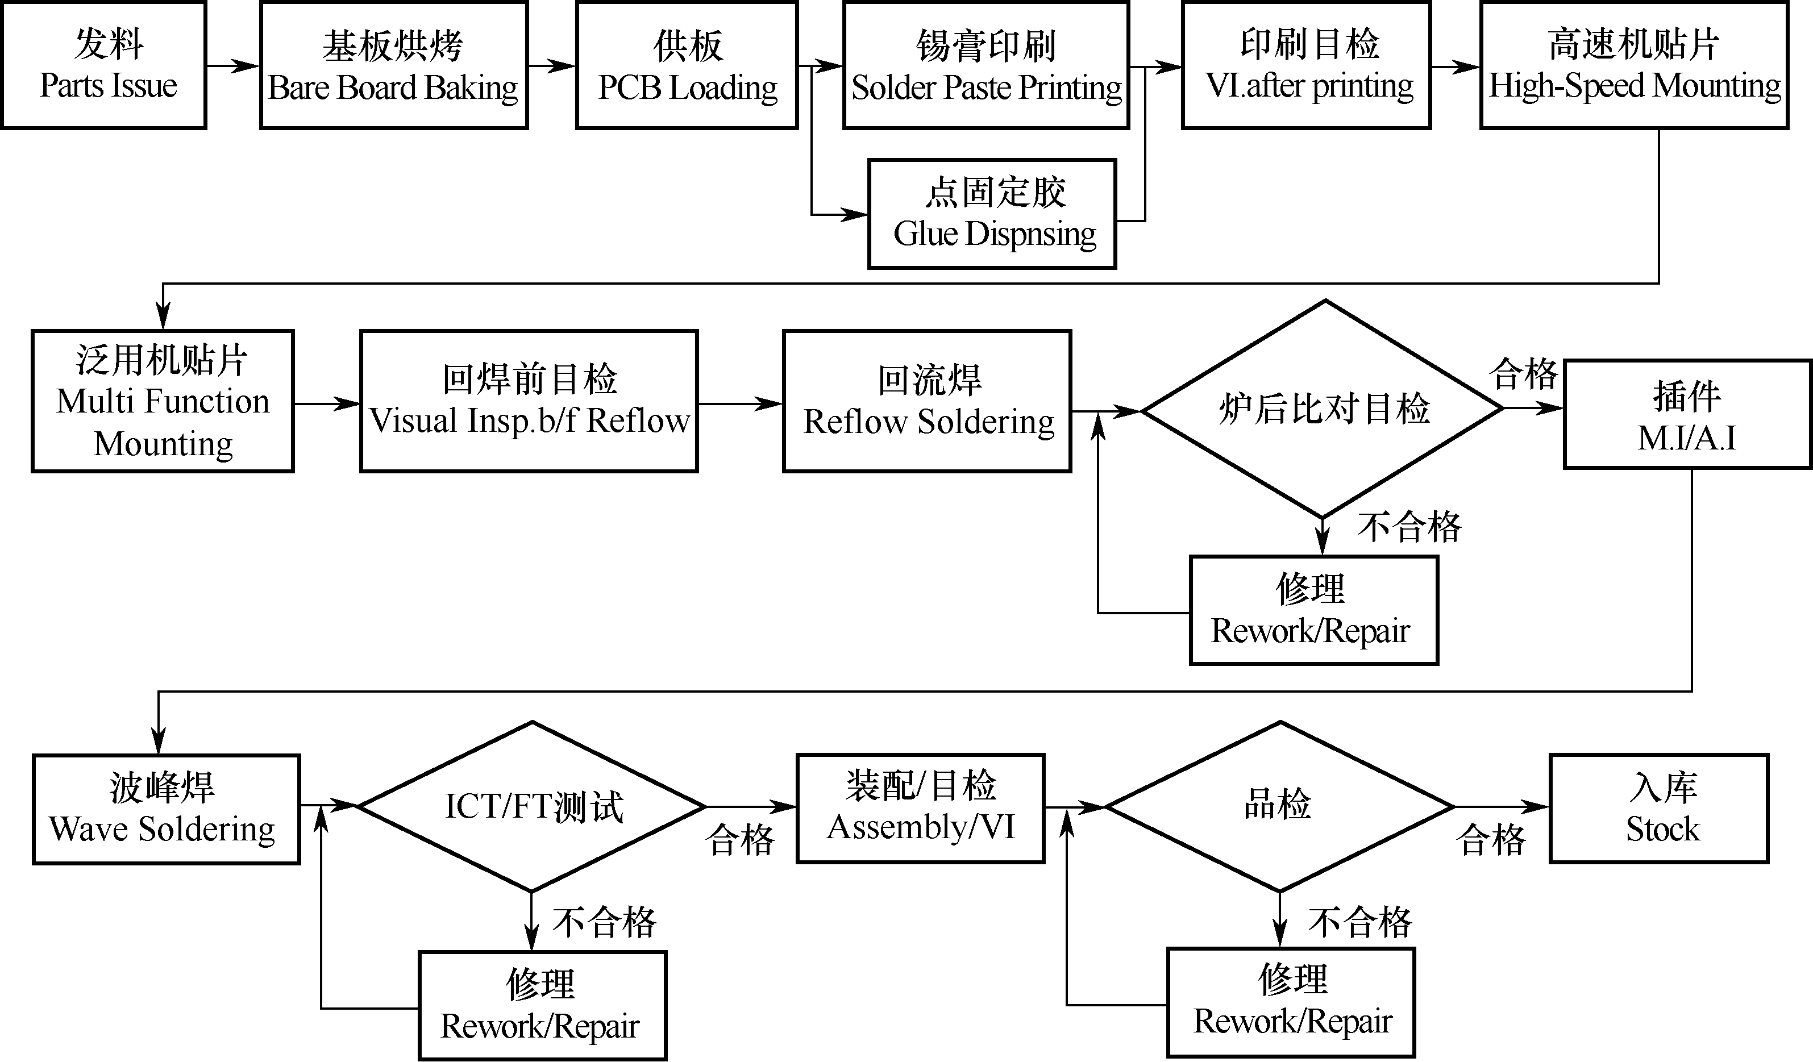
1.5.3 印制电路板的工业生产过程
1.6 印制电路板组装过程

Slide 21
1.7 电路知识形成观察点分析
本章对电路设计所涉及的电路基本概念及印制电路板设计、生产流程进行了介绍，为后续的电路设计积累设计经验。根据工程教育认证的要求，通过学习本章内容，学生可具备电路、PCB及PCB生产流程等方面的专业知识，因此设计了以下观察点。
（1）询问电路的定义、电路的分类、电路的组成等基本概念，对其具备的专业知识进行合理性评价。
（2）询问印制电路板的定义、构成、生产工艺和生产流程，对其具备的印制电路板的工程知识进行合理性评价。

Slide 22
END
谢谢！

